Slide 1
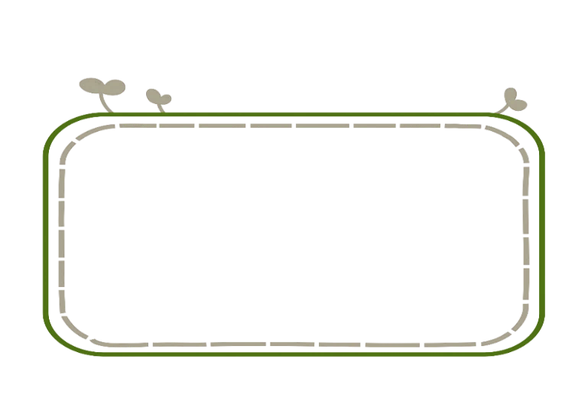
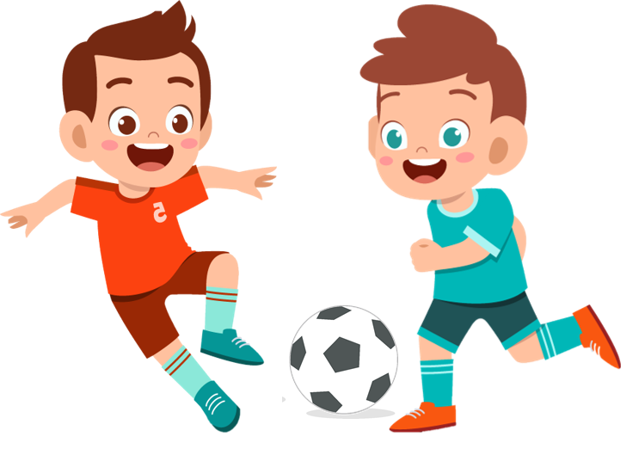
Tiếng Việt 2
Viết
Trang 36

Slide 2
KHỞI ĐỘNG

Slide 3
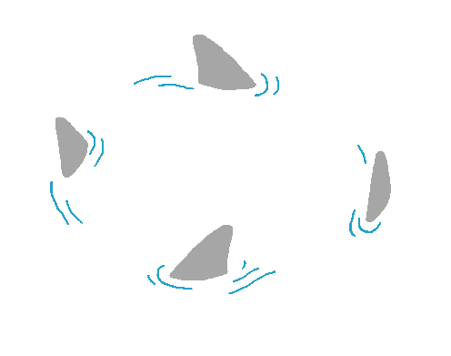
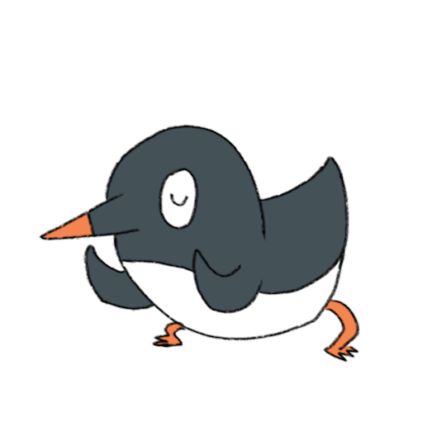
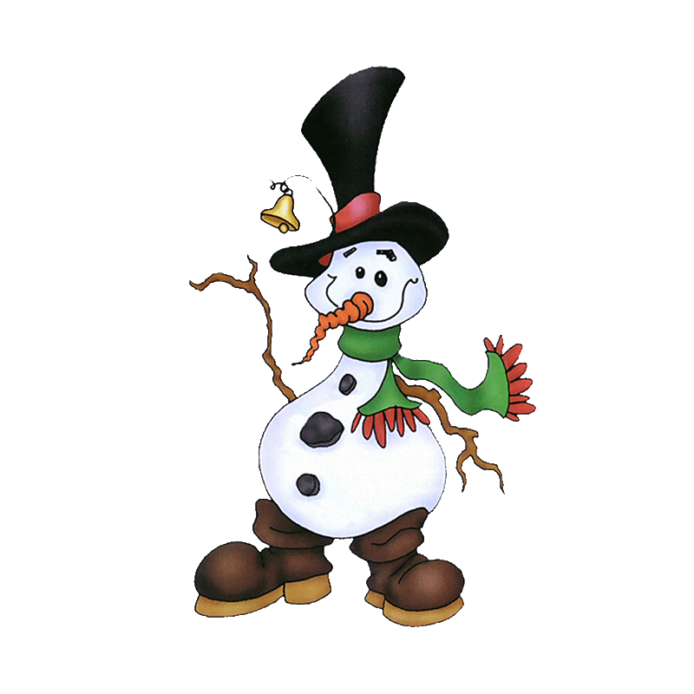
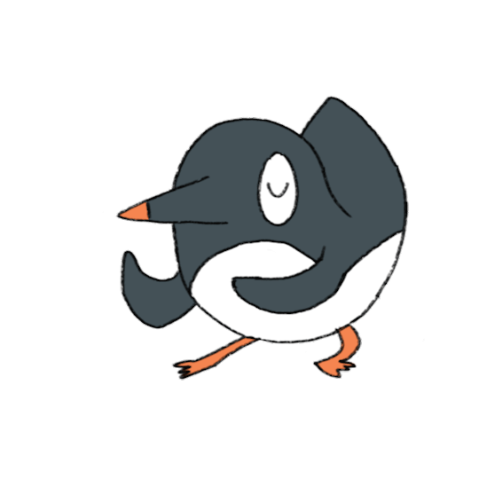
1
3
Trái đất nóng lên làm cho băng ở Nam Cực đang tang dần. Chú chim cánh cụt bé nhỏ bị lạc đàn bởi tảng băng trôi. Em hãy trả lời đúng các câu hỏi để giúp chú trở về với đàn của mình nhé!
Tảng băng trôi
Tảng băng trôi
2
Play
Design by TRO GIANG
youtube.com/trogiang

Slide 4
1
Dòng có từ viết đúng chính tả:
Da giẻ
B. Gia dẻ
2
C. Da dẻ
Next
Notes:
Sau khi kích vào màn hình để ra câu hỏi và đáp án. GV kích vào tảng bang ở phía trên bên trái.

Slide 5
3
Dòng có từ viết không đúng chính tả:
A. Sách, vở, bút.
1
B. Xách, vở, bút
C. Sách, vở, bút, thước
2
Next
Notes:
Sau khi kích vào màn hình để ra câu hỏi và đáp án. GV kích vào tảng bang ở phía dưới gần đáp án C

Slide 6
3
Từ nào viết đúng chính tả?
A. Bầy vượn.
1
B. Bầy vượng.
2
C. Bày vượn
Notes:
Sau khi kích vào màn hình để ra câu hỏi và đáp án. GV kích vào tảng bang ở phía trên gần câu hỏi.

Slide 7
Tiếng Việt 2
Viết
Trang 36

Slide 8
1.
Nghe – viết
Cầu thủ dự bị
Gọi ong ủ mật
Rủ ve chơi đàn
Tu hú kêu vang
Mùa hè rực rỡ.
Mặt trời hớn hở
Đếm bạn cùng chơi
Bối rối phì cười
“Ôi sao nhiều thế!”
Hằng ngày, gấu đến sân bóng từ sớm để luyện tập. Gấu đá bóng ra xa, chạy đi nhặt rồi đổ vào gôn, đã đi đá lại,… Cứ thế, gấu đá bóng ngày càng giỏi. Các bạn đều muốn rủ gấu về đội của mình.

Slide 9
sân bóng
sân bóng
luyện tập
uyện
nhặt
nhặt
gôn
gôn

Slide 10
- Viết hoa chữ cái đầu dòng.
- Chú ý các dấu câu: dấu chấm, dấu ba chấm, dấu phẩy.

Slide 11
Viết bài
Viết bài

Slide 12
2.
Những tên riêng nào dưới đây được viết đúng?
Hồng
minh
Hùng
Giang
Phương
thùy

Slide 13
3.
Sắp xếp tên của các bạn học sinh dưới đây theo thứ tự trong bảng chữ cái.
Nguyễn Ngọc Anh
Nguyễn Mạnh Vũ
Phạm Hồng Đào
Hoàng Văn Cường
Lê Gia Huy

Slide 14
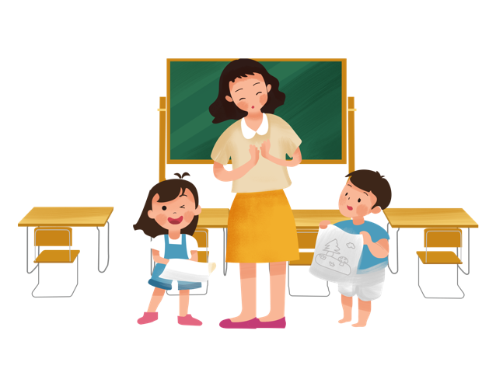
Viết vào vở họ và tên của em và hai bạn trong tổ.
Gợi ý:
Nguyễn Phạm An Nhiên
Mai Khởi Phong
Đào Minh Quân

Slide 15
Dặn dò:
Hoàn thành BT vận dụng.
Viết lại từ chính tả viết sai 3 lần.
Chuẩn bị bài tiếp theo.

Slide 16
Cảm ơn quý thầy cô và các em học sinh đã theo dõi!

Slide 17
GIÁO ÁN ĐIỆN TỬ LỚP 4
GIÁO ÁN ĐIỆN TỬ LỚP 2 & LỚP 3
Bộ Kết nối tri thức
Soạn bài giảng yêu cầu các khối lớp
Thiết kế bài giảng E – Learning
MĂNG NON – TÀI LIỆU TIỂU HỌC
Mời truy cập: MĂNG NON- TÀI LIỆU TIỂU HỌC | Facebook
SĐT ZALO : 0382348780 - 0984848929

